Slide 2
Réamheolas
Leibhéal A
Leibhéal
B
Leibhéal C
Notes:
Arís, sula gcuirtear tús leis an obair seo, tá sé tábhachtach go dtabharfaí chun cuimhne an réamheolas atá ag teastáil don roinn seo. D’fhéadfadh go gcaillfí an ghluaiseacht faoin gceacht dá mbeadh orainn stopadh leathslí agus súil siar a chaitheamh ar réamheolas riachtanach.
Dúirt David Ausubel, síceolaí oideachasúil, dá mba mhian linn an tsíceolaíocht oideachasúil go huile a achoimriú isteach in aon teachtaireacht amháin, is é a bheadh ann ná ‘déan tógáil ar a bhfuil ar eolas cheana’.
Ag tús gach Plean T & F gheobhaidh tú cuntas ar an réamheolas atá riachtanach. Meabhraigh go bhfuil siad seo bunaithe ar an aiseolas a thug na 24 scoil phíolóta, mar sin tigh linn cuid de na barrthuislí a baineadh astu siúd, b’fhéidir, a sheachaint.
Luamar tástálacha diagnóiseacha cheana agus níl am againn an ceann áirithe seo a shamhaltú, ach tá sí ar fáil ar líne más mian leat í a úsáid. Ní gá duit an ceann seo a úsáid nó b’fhéidir go gcinnfeá ar chuid di a úsáid agus í leasaithe agat féin. Pé ar bith cás, is bealach maith é chun athchuairt a thabhairt ar chuid de na seantoipicí agus éascaíonn sé gluaiseacht réidh tríd an bPlean T & F chun teacht ar an torthaí foghlama pleanáilte.

Slide 3
Clár
Roinn A: Imscrúdú ar Ús Iolraithe
Roinn B: Fionnachtain na Foirmle
Roinn C: Imscrúdú ar an Tréimhse Iolraithe
Roinn D: Dímheas
Roinn E: Iarmhéid Laghdaitheach
Agusín: Athbhreithniú ar Réamheolas Riachtanach
Notes:
Here is the index of the lessons in the T&L.
Today we will model section A and section E.

Slide 4
Agusín:
Athbhreithniú ar Réamheolas Riachtanach
Notes:
Before we start with Section A, I’m just going to draw your attention to the appendix and an exercise which may be of help when working on the student activity. As you can see from the slide, one of the exercises is adding and subtracting the decimal to and from the unit. As we go through the T&L, you will see where this would be helpful. Have a look at the entire appendix and you will see how much of the prior knowledge is covered here with revision exercises.

Slide 5
Roinn A: Gníomhaíocht an Dalta 1
Imscrúdú ar Ús Iolraithe
1. Má léiríonn gach bloc €10, scáthlínigh €100.
2. Ansin le dath eile, cuir 20% leis an achar a scáthlíníodh ar dtús.
3. Ar deireadh, le dath eile fós, cuir leis 20% den achar scáthlínithe iomlán
4. Céard é luach an dara hachar scáthlínithe?_____________________________
5. Céard é luach an triú hachar scáthlínithe?_______________________________
6. Cén fáth nach ionann an dá luach?_______________________________
7. Complete the following table and investigate the patterns which appear.
2

Slide 6
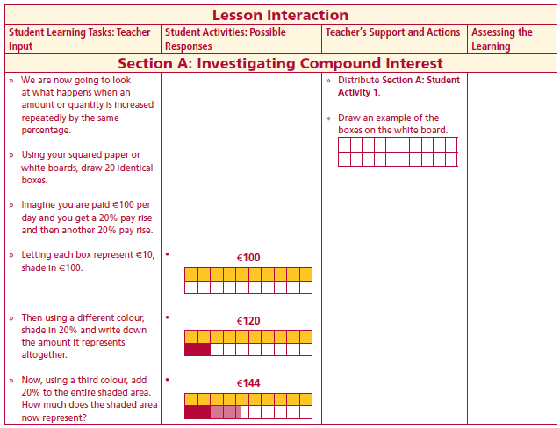
Roinn A: Gníomhaíocht an Dalta 1
Imscrúdú ar Ús Iolraithe
1. Má léiríonn gach bloc €10, scáthlínigh €100.
2. Ansin, le dath eile, cuir 20% leis an achar a scáthlíníodh ar dtús.
3. Ar deireadh, le dath eile fós, cuir leis 20% den achar scáthlínithe iomlán.
4. Céard é luach an dara hachar scáthlínithe?_____________________________
5. Céard é luach an triú hachar scáthlínithe?_______________________________
6. Cén fáth nach ionann an dá luach?_______________________________
7. Complete the following table and investigate the patterns which appear.
Lesson interaction
2

Slide 7
Roinn A: Gníomhaíocht an Dalta 1
Imscrúdú ar Ús Iolraithe
1. Más léiríonn gach bloc €10, scáthlínigh €100.
2. Ansin, le dath eile, cuir 20% leis an achar a scáthlíníodh ar dtús.
3. Ar deireadh, le dath eile fós cuir leis 20% den achar scáthlínithe iomlán
4. Céard é luach an dara hachar scáthlínithe?_____________________________
5. Céard é luach an triú hachar scáthlínithe?_______________________________
6. Cén fáth nach ionann an dá luach?_______________________________
7. Complete the following table and investigate the patterns which appear.
Lesson interaction
2

Slide 8
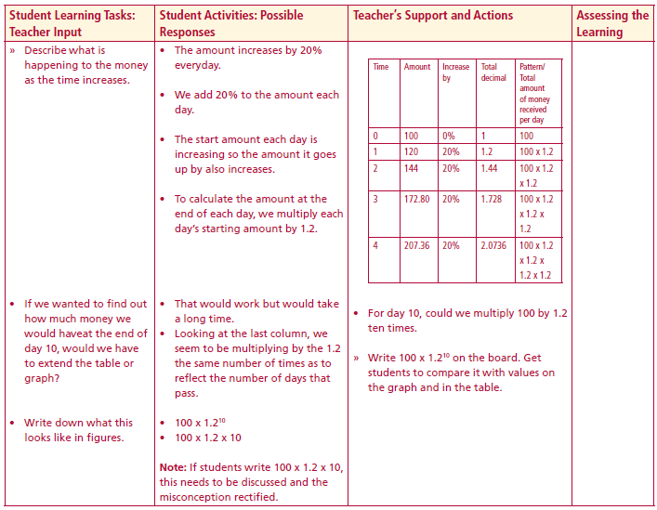
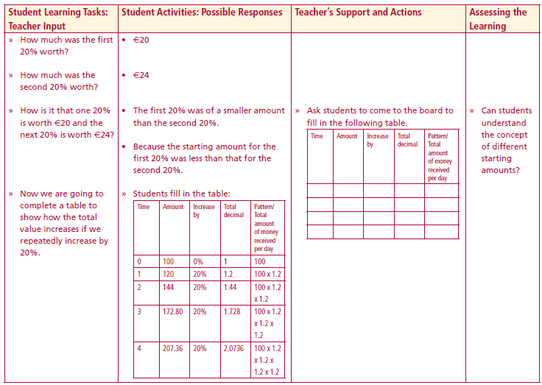
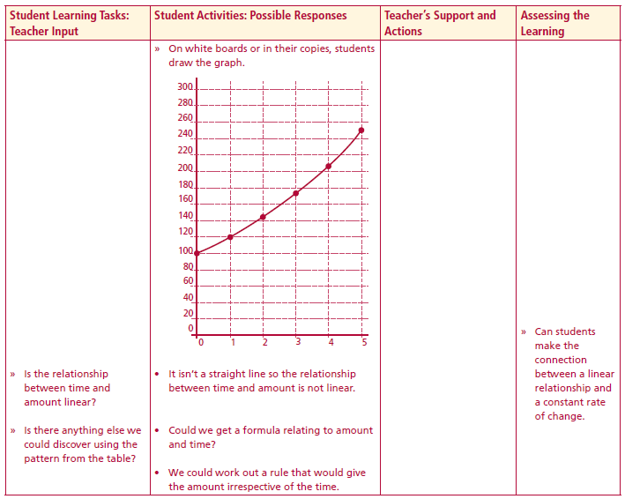
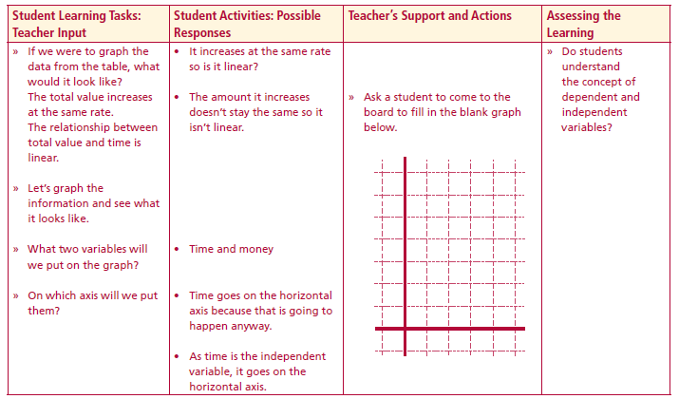
7. Comhlánaigh an tábla seo a leanas agus imscrúdaigh na patrúin a léirítear.
Lesson interaction
€100
1
2
3
4
€100
€144
€144
€172.8
€172.8
€207.36
Lesson interaction
8. An féidir leat bealach a aimsiú chun an luach do Lá 10 a fháil, gan an tábla a chomhlánú go Lá 10? ___________________________________________________________________ ________________________________________________________________________________________________________________________________________
9. Ar an léaráid, graf am in aghaidh suime? An bhfuil an gaol líneach?
Lesson interaction
Lesson interaction
2

Slide 9
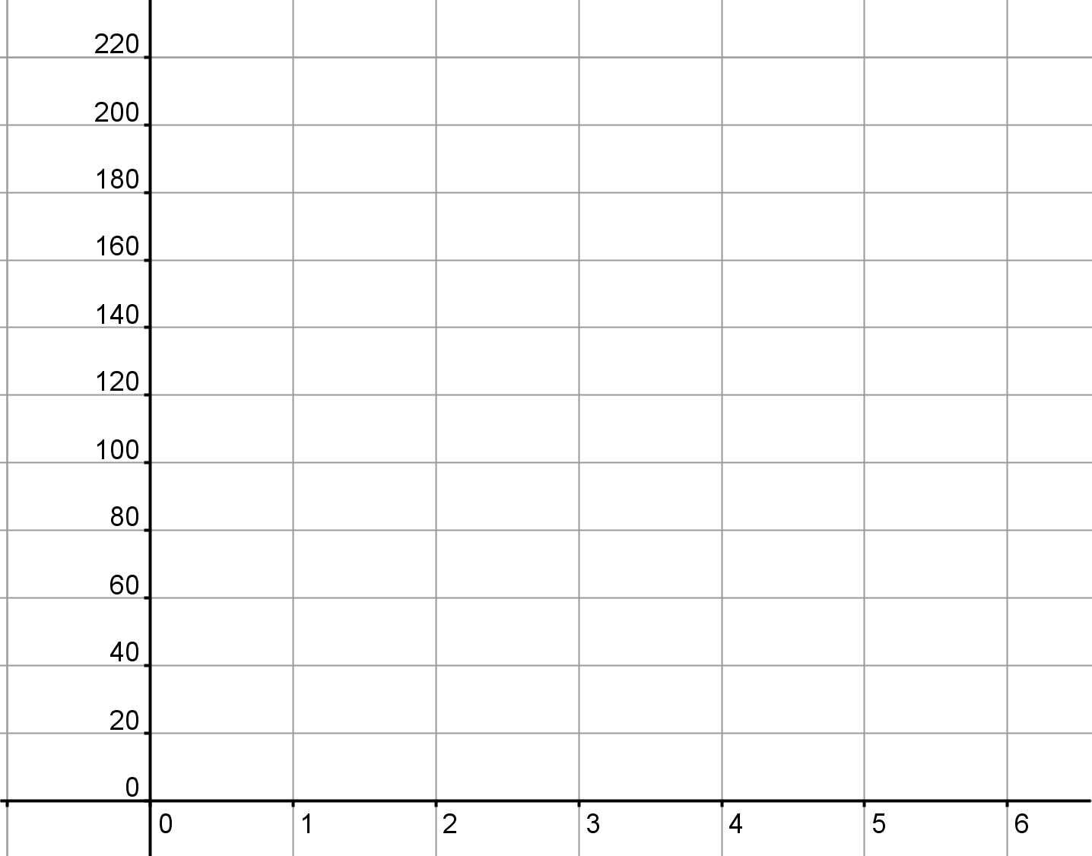
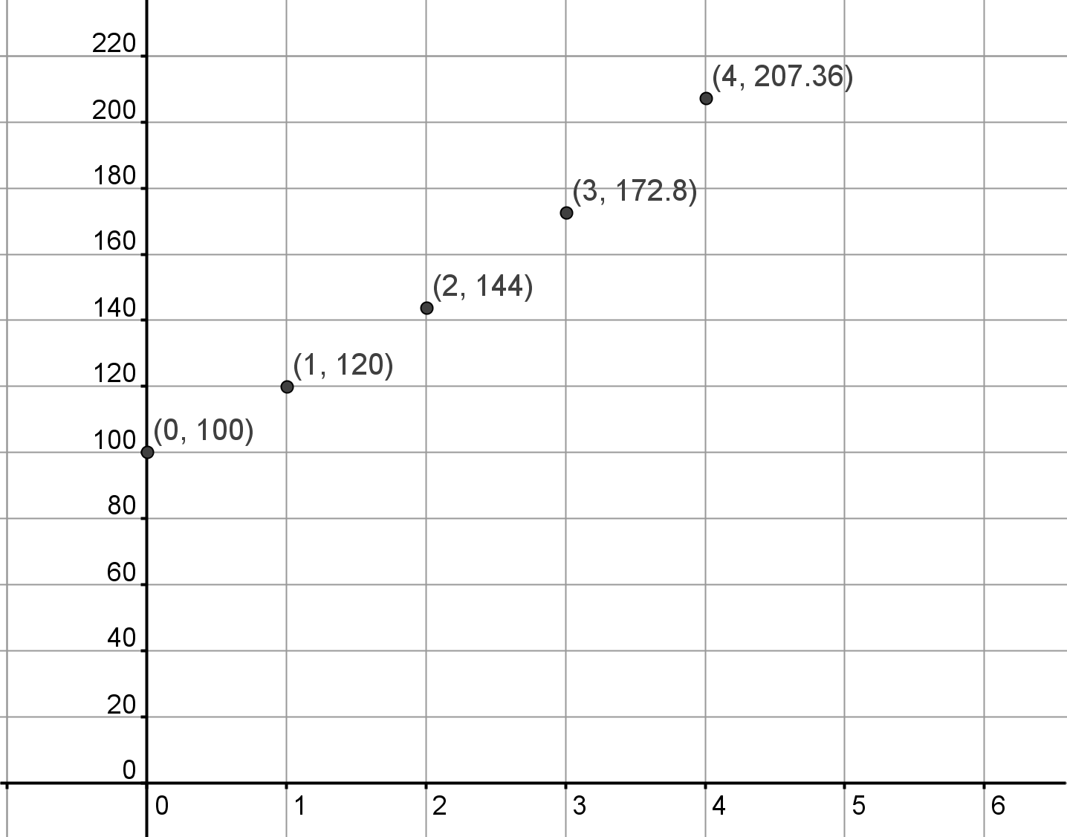
Méid (€)
Am Caite (laethanta)

Slide 10
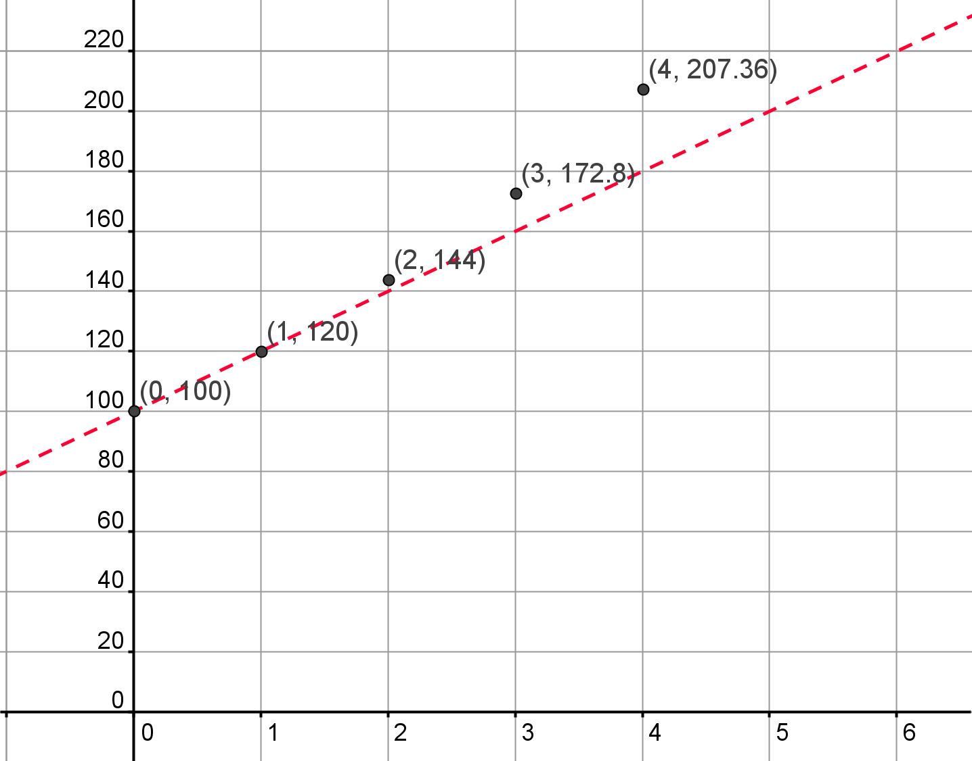
Méid (€)
Am Caite (Laethanta)
2
Notes:
Cliceáil le nótaí a bhreacadh

Slide 11
Am | Méid | Athrú | Athrú ar an Athrú
0 | 100
 |  | 20
1 | 120 |  | 4
 |  | 24
2 | 144 |  | 4.80
 |  | 28.80
3 | 172.80 |  | 5.76
 |  | 34.56
4 | 207.36
Méid (€)
Am Caite (Laethanta)
2

Slide 12
Am | Méid | Iolraí | Change of Change
0 | 100
1 | 120
2 | 144
3 | 172.80
4 | 207.36
Am | Méid | Iolraí | Change of Change
0 | 100
 |  | 1.2
1 | 120
 |  | 1.2
2 | 144
 |  | 1.2
3 | 172.80
 |  | 1.2
4 | 207.36
Méid (€)
Am Caite (Laethanta)
2

Slide 13
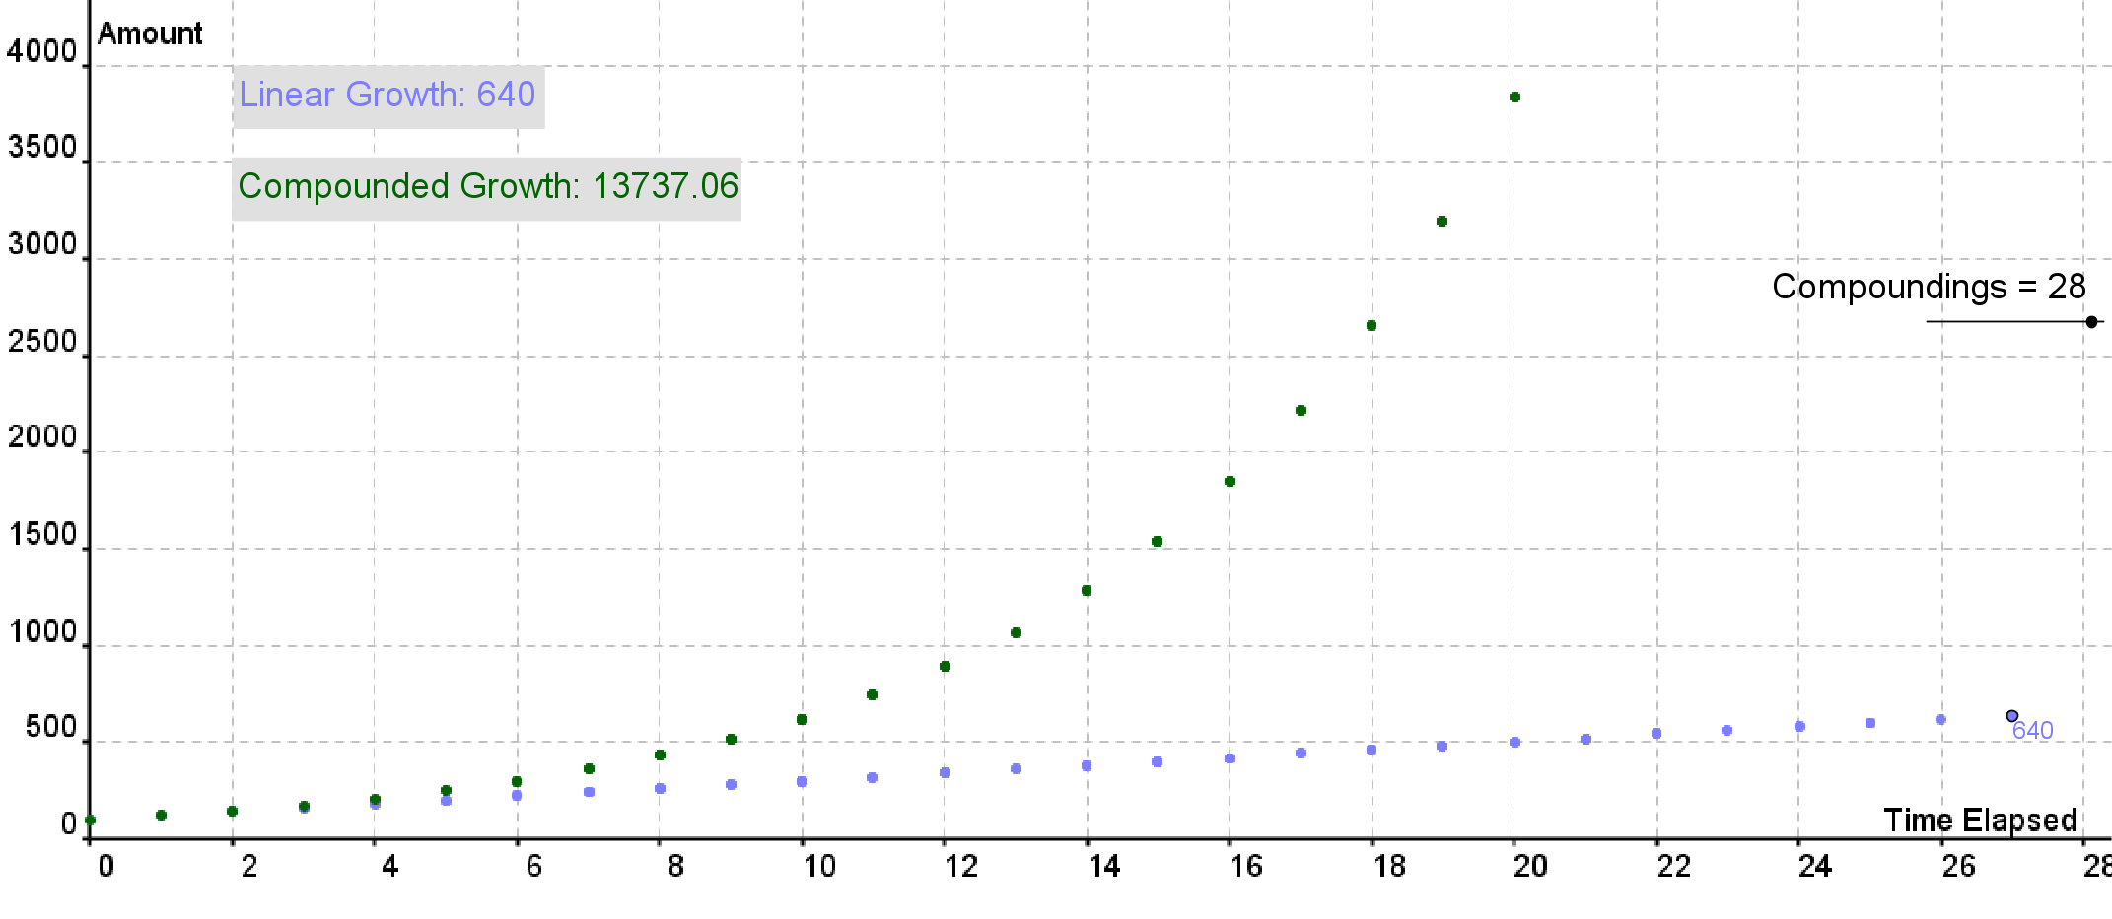
5 lá
Fás Líneach:
100 + 5(20)
Fás Easpónantúil:
Ús Iolraithe
100 (1.2)⁵
Mionsamhla do
Fhás
(agus Meath)
Notes:
Cliceáil le nótaí a bhreacadh

Slide 14
Tús | 100
Lá n
Lá 1
Lá 2
Lá 3
Lá 4
Lá 10
100 x 1.2
100 x 1.2 x 1.2
100 x 1.2 x1.2 x 1.2
100 (1.2)⁴
100 (1.2)¹⁰
100 (1.2)^{n}
Má
F = Iomlán deireanach
P = Méid an bhunairgid
i = ráta úis
t= am
Céard í an fhoirmle do Lá 10?
F = P (1 + i)^{t}
Céard í an fhoirmle do Lá n?
Ná déan néatú ró luath!
Lig don phátrún fobairt a dhéanamh
Dá dtosóimis le €150?
Dá dtosóimis le €527?
Dá méadóimis de 30%?
Dá méadóimis de 100%?
2
Notes:
Cliceáil le nótaí a bhreacadh

Slide 15
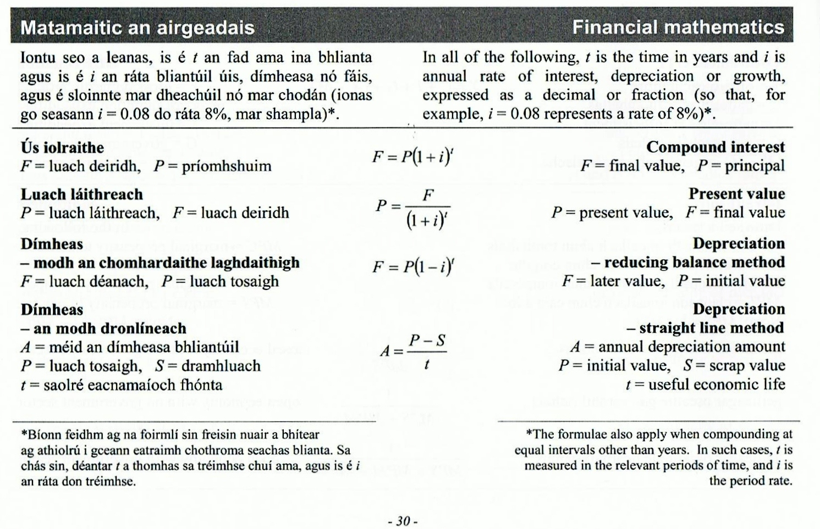
An Fhoirmle do
Ús Iolraithe
Page 30
$${\text{F}\text{ = }\text{P}\text{ ( 1 + }\text{i}\text{ )}}^{t}$$

Slide 16
Roinn E
Gníomhaíocht an Dalta 5
Dímheas
(modh an chomhardaithe laghdaithigh)
2

Slide 17
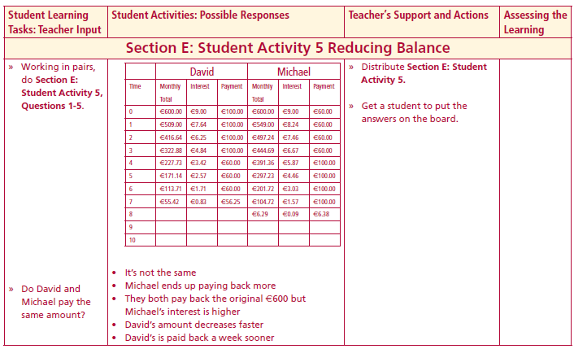
Roinn E: Gníomhaíocht an Dalta 5
Iarmhéid Laghdaitheach
Tá Dáithí agus Micheál le dul ar an turas scoile i mbliana. Tá €600 an duine á thógaint ar iasacht acu agus súil é a íoc ar ais laistigh de bhliain. Is é ráta úis a mbainc ná 1.5% go míosúil ar iasachtaí. Deir Dáithí, leis an bpost páirtaimseartha atá aige faoi láthair, go mbeidh ar a chumas €100 sa mhí a íoc ar feadh an chéad cheithre mhí ach nach cumas dó ach €60 sa mhí a íoc ina dhiaidh sin. Deir Micheál nach mbeidh ar a chumas ach €60 sa mhí a íoc ar feadh an chéad cheithre mhí agus €100 sa mhí ina dhiaidh sin. Áiríonn Micheál go bhfuil an méid céanna á íoc acu araon ar an iasacht. ____________________________________________________________________________________________________________________________________________________________________________________
Nóta: Tá an fhadhb tugtha thuas bunaithe ar na critéir a leanas:
(a) Tógtar airgead ar iasacht
(b) Cuirtear ús leis tar éis míosa amháin
(c) Ansin íocann an duine a aisíoc míosúil.
Lesson interaction
2
Notes:
Use the T&L for

Slide 18
Sceideal Íocaíochta
 | Daithí |  |  |  |  | Micheál
Am | Iomlán Míosúil | Ús | Íocaíocht |  | Am | Iomlán Míosúil | Ús | Íocaíocht
0 |  |  |  |  | 0
1 |  |  |  |  | 1
2 |  |  |  |  | 2
3 |  |  |  |  | 3
4 |  |  |  |  | 4
5 |  |  |  |  | 5
6 |  |  |  |  | 6
7 |  |  |  |  | 7
8 |  |  |  |  | 8
9 |  |  |  |  | 9
10 |  |  |  |  | 10
Lesson interaction
3

Slide 19
Ag tús an tréimhse iasachta, cad tá i bpáirt ag Dáithí agus Micheál? ______________________________________________
2. Ríomh na hidirbhearta ag gach duine díobh don chéad trí mhí.
(Cá mhéad, go hiomlán, a bhí aisíochta ag gach duine díobh faoi cheann 3 mhí?)
Dáithí ___________ Micheál __________
3. Céard é an t-ús iomlán atá íoctha ag gach duine díobh san chéad 3 mhí?
Dáithí _________ Micheál __________
4. Bunaithe ar do fhreagraí ar an gcéad trí cheist, cathain a mholfá go ndéanfaí na haisíocaíochtaí is airde agus cén fáth? ________________________________________________________________________________________________________________________
5. An bhfuil barúil Mhichíl bailí go n-aisíocfaigh siad beirt an méid céanna i ndeireadh báire? ________________________________________________
Lesson interaction
3

Slide 20
Sceideal Íocaíochta
 | Dáithí |  |  |  |  | Micheál
Am | Iomlán Míosúil | Ús | Íocaíocht |  | Am | Iomlán Míosúil | Ús | Íocaíocht
0 | 600 | +9.00 | -100 |  | 0 | 600 | +9.00 | -60
1 | 509 | +7.64 | -100 |  | 1 | 549 | +8.24 | -60
2 | 416.64 | +6.25 | -100 |  | 2 | 497.24 | +7.46 | -60
3 | 322.89 |  |  |  | 3 | 444.70
4 |  |  |  |  | 4
5 |  |  |  |  | 5
6 |  |  |  |  | 6
7 |  |  |  |  | 7
8 |  |  |  |  | 8
9 |  |  |  |  | 9
10 |  |  |  |  | 10
Lesson interaction
3

Slide 21
Ag tús an tréimhse iasachta, cad tá i bpáirt ag Dáithí agus Micheál? ______________________________________________
2. Ríomh na hidirbhearta ag gach duine díobh don chéad trí mhí.
(Cá mhéad, go hiomlán, a bhí aisíochta ag gach duine díobh faoi cheann 3 mhí?)
Dáithí ___________ Micheál __________
3. Céard é an t-ús iomlán atá íoctha ag gach duine díobh san chéad 3 mhí?
Dáithí _________ Micheál __________
4. Bunaithe ar do fhreagraí ar an gcéad trí cheist, cathain a mholfá go ndéanfaí na haisíocaíochtaí is airde agus cén fáth? ________________________________________________________________________________________________________________________
5. An bhfuil barúil Mhichíl bailí go n-aisíocfaigh siad beirt an méid céanna i ndeireadh báire? ________________________________________________
Lesson interaction
3

Slide 22
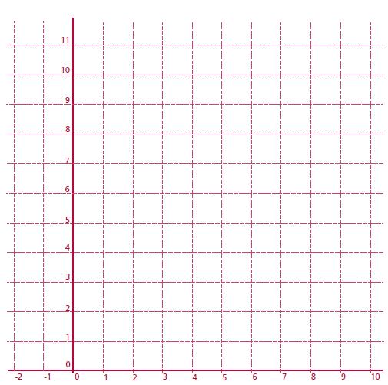
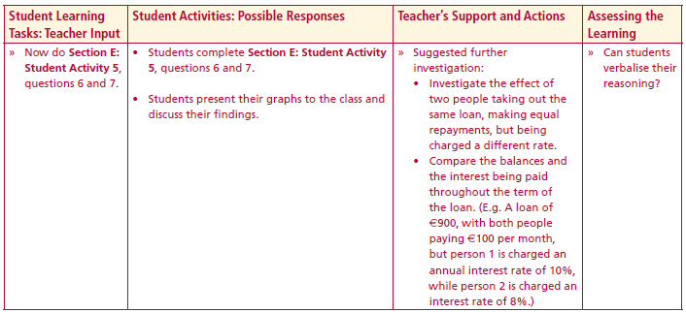
Lesson interaction
Ar an ngraf, breac an méid úis a chuirtear le cuntais Dháithí agus Mhichíl gach mí.
Bunaithe ar an ngraf, cé acu a íocfaidh an méid is mó úis ar fad?
____________________________________________________________________________________________________________________________
3

Slide 23
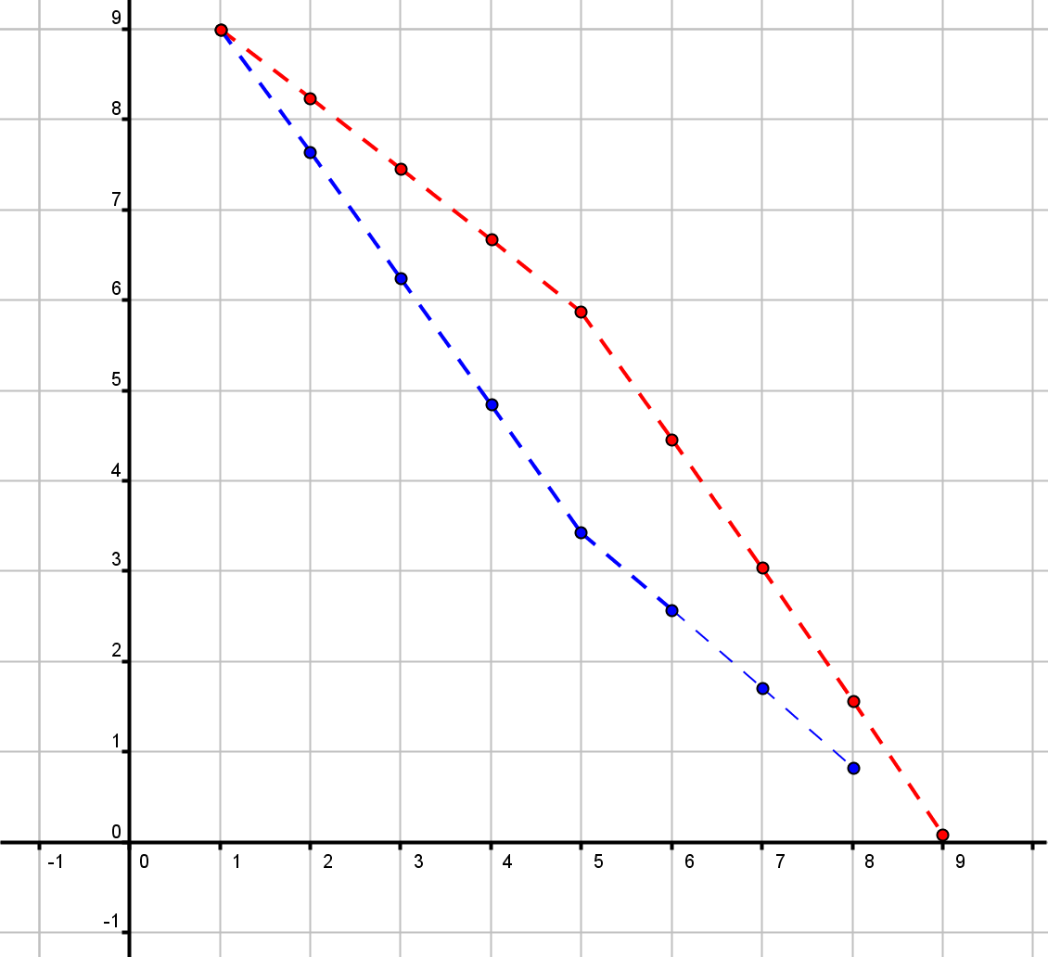
Méid úis íoctha
(€)
Micheál
Dáithí
Am caite (míonna)
Notes:
Má bhreacaimid an méid úis a íoctar gach mí, feicimid go n-íocann Micheál níos mó úis toisc go raibh sciar níos lú den iasacht á aisíoc aige gach mí i dtús báire. Níor éirigh riamh leis teacht chun cothromaíochta cé gur cheap sé i dtosach gurbh ionann an dá chás.
Dá mbeadh a fhios agat a bhfuil ar eolas agat anois, an ndéanfá iarracht níos tréine níos mó a aisíoc i dtosach báire?

Slide 24
Forleathnú/Imscrúdú Breise
Dáithí – gheibheann sé iasacht ó Bhanc na mBearta a ghearrann ráta 1.5% ar iasachtaí. Aisíocann Dáithí €60 sa mhí.
Micheál – gheibheann sé iasacht ó Bhanc na dTuislí a ghearrann ráta1.6% ar iasachtaí. Aisíocann Micheál €60 sa mhí.
Cé acu díobh a bhfuil an margadh is fearr aige?

